Slide 1
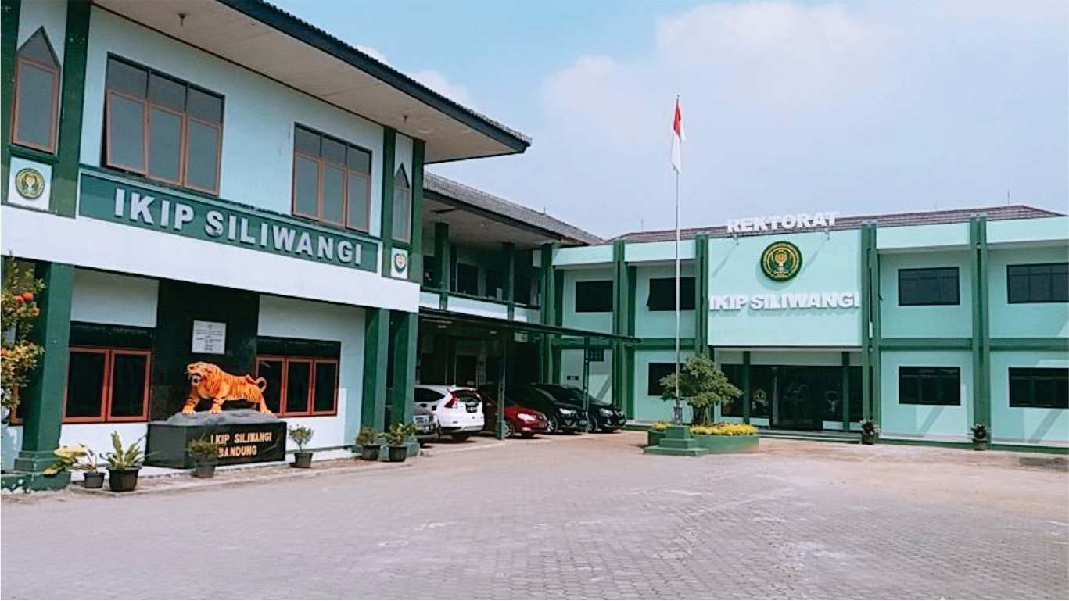
RELIABLE & FRIENDLY INSTITUTE
The Leader of Learning Innovation Entering World Class University
HANDOUT MATAKULIAH PROSES BERPIKIR MATEMATIK
UTARI SUMARMO, MASTA hUTAJULU
PROGRAM MAGISTER PENDIDIKAN MATEMATIKA
INSTITUT KEGURUAN DAN ILMU PENDIDIKAN
KAMPUS BERKUALITAS, BIAYA PAS

Slide 2
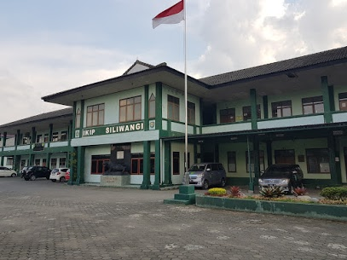
LKM MK PBM
Pertemuan 11 dan 12
Berpikir Kritis dan Kreatif Matematis
IKIP SILIWANGI
KAMPUS BERKUALITAS,
BIAYA PAS
Sebelum belajar mari kita berdoa dulu, agar belajar kita diberkahi Alloh SWT. Amiin

Slide 3
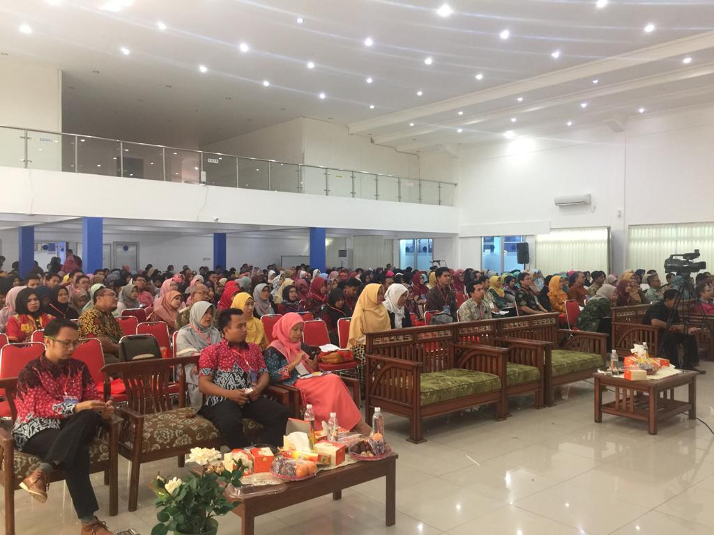
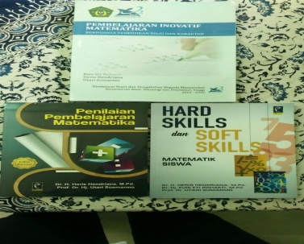
Muncul pertanyaan: Mengapa siswa perlu berpikir kritis? Apa indikator berpikir kritis? Bagaimana contoh soalnya? Apakah berpikir kritis tergolong HOT atau LOW?
Seminar pencerahan Hard skill matematis pada maha siswa, dosen dan guru matematika di UNSWAGATI Cirebon, 2019
Mari teman kita cermati satu buku rujukan MK ini dan dan juga dari sumber lainnya
Pentingnya berpikir kritis matematis:
Berpikir Kritis termuat dalam kurikulum dan tujuan pembelajaran matematika yaitu: melatih berpikir logis, sistematis, kritis, kreatif, cermat serta berfikir objektif dan terbuka untuk menghadapi masalah masa kini dan masa depan.
Indikator Berpikir Kritis
a.Memusatkan pada satu masalah,
b.Memeriksa kebenar-an argumen, pernya-taan dan proses solusi
c.Bertanya dan menja-wab disertai alasan

Slide 4
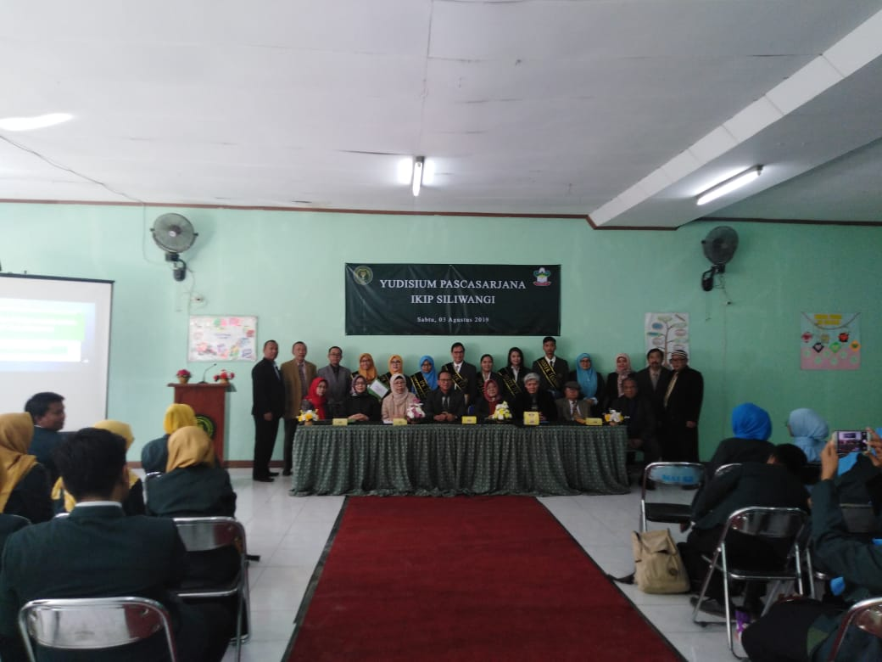
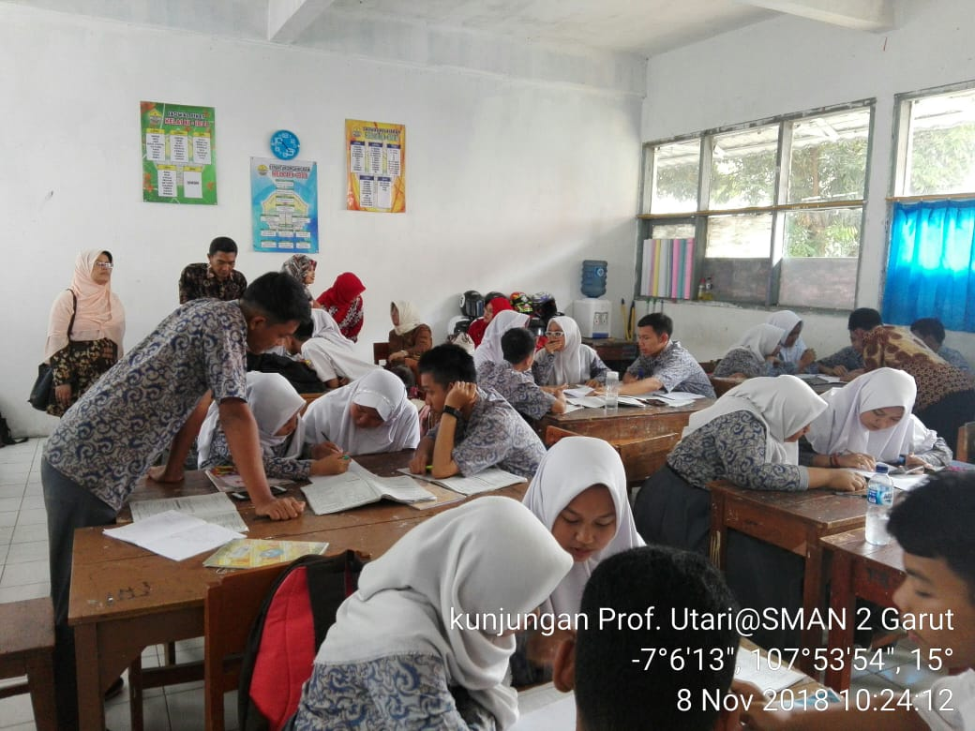
Indikator Berpikir Kritis lanjutan:
c.Mengamati dengan kriteria , mengidentifikasi asumsi , memahami dengan baik, mengidentifikasi data relevan dan tidak relevan
d.Mendeduksi dan menginduksi
e.Membuat pertimbangan, menilai secara menyeluruh
f.Mencari alternatif penyelesaian/contoh,
Sidang Yudisium Pascasarjana 2019
Ini satu contoh soal berpikir kritis
1.Diketahui empat buah persamaan garis berikut:
(1) x + 2y + 3 = 0
(2) 3x + 2y + 5 = 0
(3) x + 2y - 3 = 0
(4) 2x + y + 5 = 0
Manakah garis yang mempunyai kemiringan
paling tajam! Berikan alasannya!
Ijin, kami mau mencoba menjawabnya

Slide 5
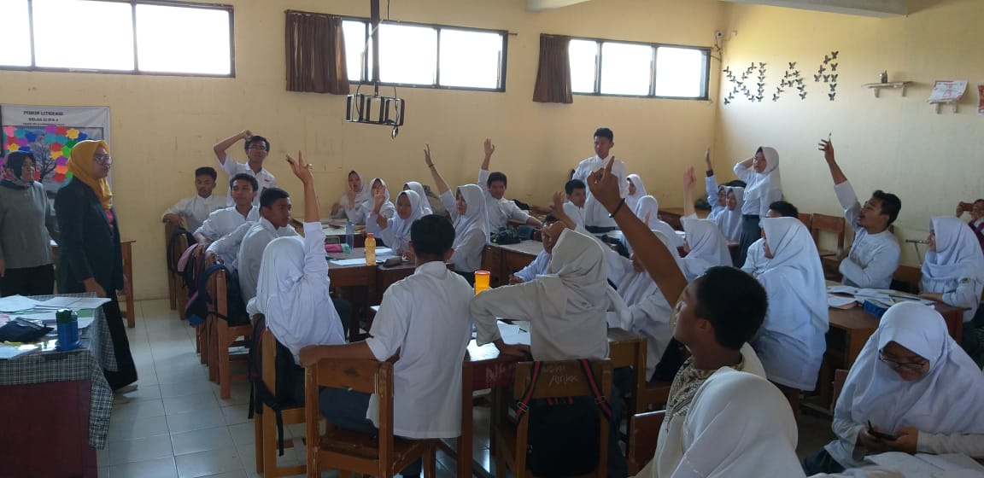
Nah teman, ini penyelesaian soal no 1 dari kelompok kami (A):
……………………………………………………..............................
Kami mengajukan soal berpikir kritis yang lain utk siswa SMP
Siapa yang akan menjawab?
Soal no 2 akan dise-lesaikan oleh kelom-pok kami (B). ………….
………………………………….
………………………………….
Sekarang kelompok kami (C) akan mencoba menyelesaikannya. Namun kami ingin bertanya: Apakah soal berpikir kritis untuk siswa SMP juga merupakan soal berpikir kritis untuk siswa SMA? Mengapa? Sertakan contoh yang relevan.

Slide 6
Nah teman, alasan kelompok D.
Kami akan mencoba susun soal berpikir kritis yang lain (2) utk siswa SMP
Cara terbaik mela-wan rasa cemas ada-lah dengan cara meningkatkan rasa percaya diri
Sekarang kelompok kami akan mencoba menyelesaikannya. Namun kami ingin bertanya: Apakah soal berpikir kritis untuk siswa SMP juga merupakan soal berpikir kritis untuk siswa SMA? Mengapa? Sertakan contoh yang relevan.

Slide 7
Nah teman, ini penyelesaian soal no 2 dari kelompok kami D). Apakah ada jawaban yang berbeda dg jawaban kami (D)?
Contoh soal no 2.Dari pemantauan terhadap 105 anak berusia 8 – 10 tahun yang minum sejenis obat penurun panas ditemukan 3 anak menderita alergi dan suhu tubuh anak lainnya menjadi normal.
Sebagian besar anak usia 8 –10 tahun cenderung aman dari alergi setelah minum obat tersebut. Periksa kebenaran pernyataan tersebut, dan tuliskan alasanmu
Ya. Jawaban kami berbeda. Yaitu:

Slide 8
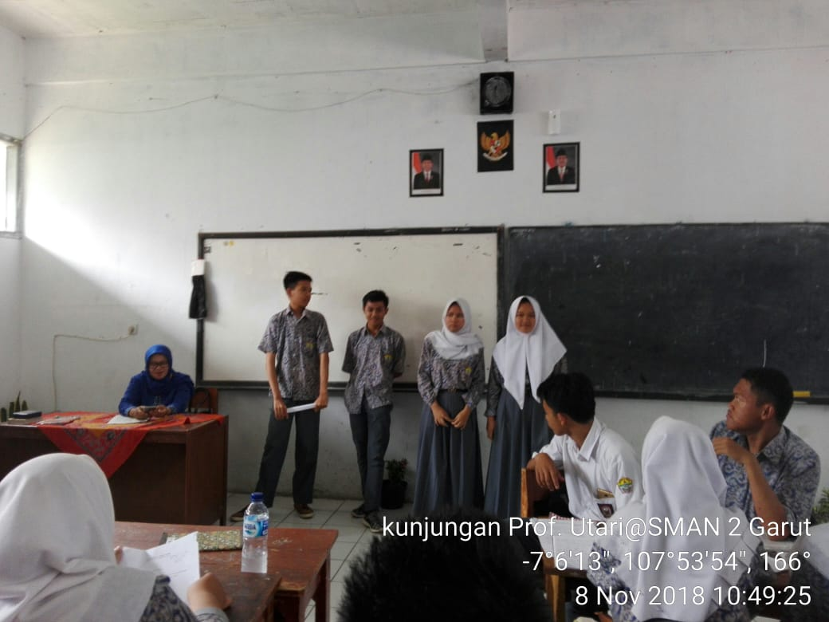
b). Anak usia 8 – 10 tahun tidak dianjurkan minum obat tersebut ketika tubuh mereka panas. Cocok-kah anjuran tersebut? Jelaskan
Obat tersebut kurang efektif menurunkan panas anak di atas 10 tahun. Benarkah kesimpulan tersebut? Mengapa?
Dengan percaya diri siswa menyajikan jawab-annya di depan kelas
Nah teman, ini penyelesaian soal no 2 a dan no 2.b dan no 2c dari kelompok kami (A).
Ya, kami kelompok B, mau mencoba menyelesaikan soal no 3
Teman, ini ada soal lain no 3 yang menantang untuk diselesaikan . Kelompok mana yang akan menyelesaikan?

Slide 9
Oh senangnya berlatih menyusun soal latihan karena membuat kita jadi kreatif
Indikator berpikir kreatif:
Kelancaran (fluency) : Memberi banyak jawab
Kelenturan (fleksibility): Menghasilkan beragam cara penyelesaian
Keaslian (Originality): Mengungkapkan cara yang tidak biasa/baku;
Elaborasi (elaboration) : Merinci penyelesaian masalah
Muncul pertanyaan: Mengapa berpikir kreatif matematis penting untuk siswa?Apa indikatornya dan seperti apa soal latihannya?
Alasan pentingnya berpikir kreatif matematis: Tercantum dalam Kuriku-lum; untuk menghadapi masalah kehidupan sehari-hari serta untuk menghadapi masa depan yang selalu berubah.

Slide 10
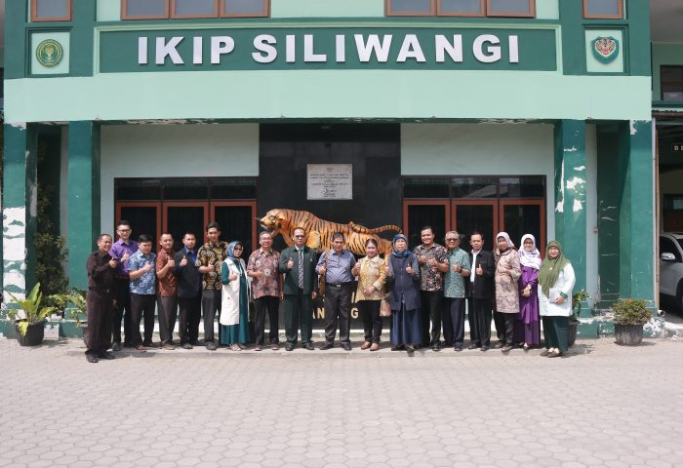
Contoh soal kreatif no 1
Satu kelas terdiri dari 24 siswa perempuan dan 16 siswa laki-laki. Guru akan menyusun pasangan siswa untuk mengerjakan tugas kelompok.
Pasangan manakah yang berpeluang terbesar: kedua-nya perempuan, keduanya laki-laki, dan satu perempuan dan satu laki-laki. Bagaimana cara menghitungnya? Konsep apa yang digunakan?
Ajukan pertanyaan lain yang berhubungan dg kombinasi k unsur dari n unsur dan kemudian selesaikan.
IKIP menjadi rujukan destinasi Pendidikan
Mari kita cermati contoh soal
no 2 di bawah ini
Dalam suatu $∆$PQR, diketahui sin P= 0,5 dan cos Q = 0, 6
Uraikan beberapa cara untuk menghitung nilai cos R. Pilih satu cara dan lalu selesaikan.
b.Cukupkah data untuk menghitung luas daerah $∆$ PQR? Kalau cukup, selesaikan. Kalau tidak cukup, lengkapi data agar luas segitiga PQR dapat dihitung!

Slide 11
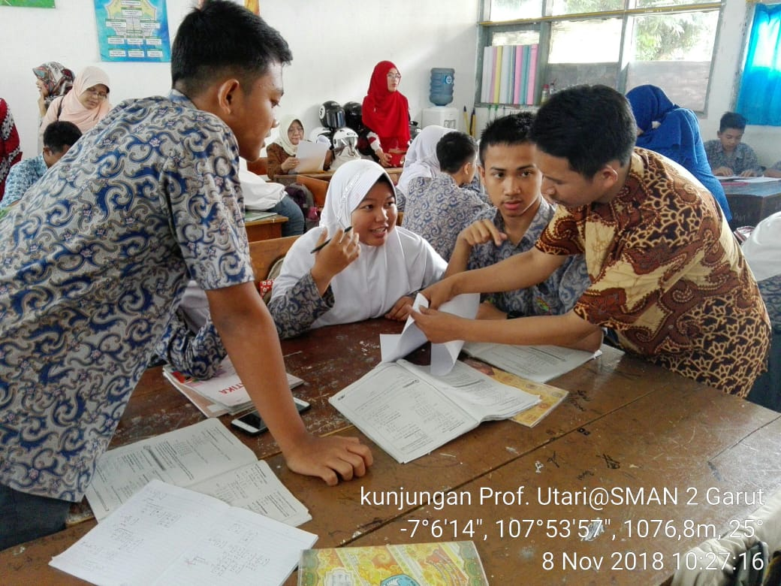
Pertanyaan berikutnya:
Apakah Soal no 1 dan no 2 cocok untuk siswa SMP atau SMA? Mengapa?
d. Apakah ini soal no 1 dan no 2 tergolong HOT atau LOT? Mengapa?
Ini penyelesaian kelompok (A):
Oh teman, ternyata tugas memeriksa apakah suatu soal itu HOT atau LOT menantang ya, jawaban dapat beragam dan mendorong kita kreatif

Slide 12
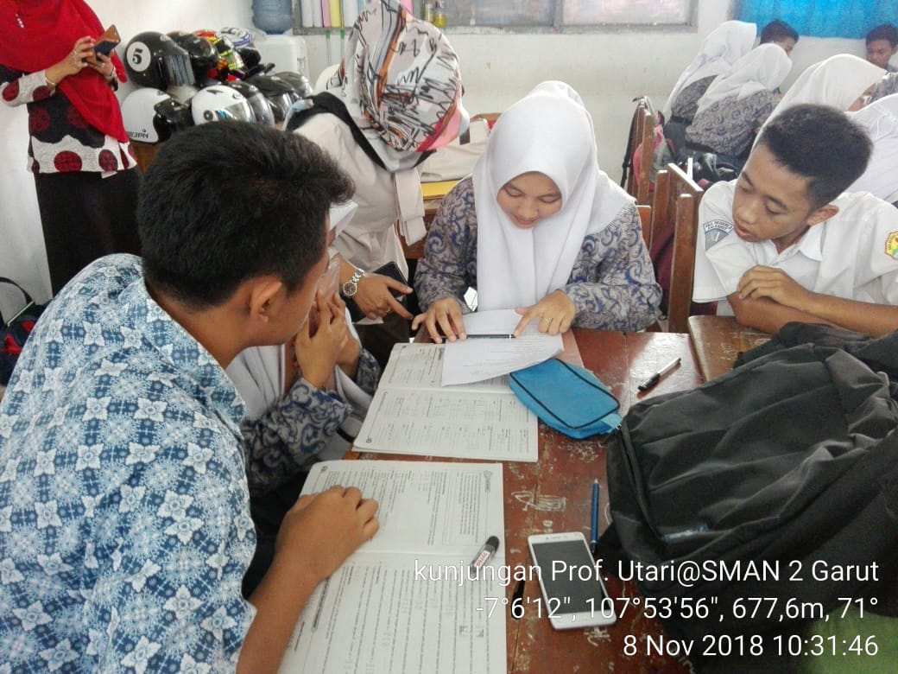
Sekarang kelompok B yang menyelesaikan, dan ini jawaban kami. Kalau ada yang salah beri tahu kami ya
Ini penyelesaian kelompok kami (C):
Oh teman, ternyata tugas memeriksa apakah suatu soal itu HOT atau LOT menantang ya, jawaban dapat beragam dan mendorong kita kreatif

Slide 13
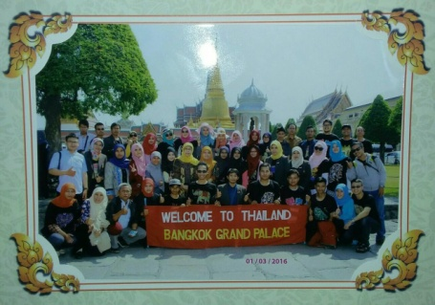
Agar pemahaman kita lebih kuat, mari kita susun soal berpikir kreatif yang lainnya.
Rombongan mahasiswa Pascasarjana dipimpin Ibu WR I sedang kunjungan Studi ke Thailand
Sekarang mari kita susun soal latihan lainnya dan kita selesaikan
Muncul pertanyaan: Manakah yang lebih sulit, berpikir kritis atau berpikir kreatif matematis?Mari kita jelaskan dengan disertai contoh yang relevan
Nah, ini soal berpikir kreatif kami
Ini jawaban kami:

Slide 14
Nah ini jawaban dan contoh soal dari kelompok kami.
Oh teman, ternyata tugas membandingkan soal yang lebih sulit adalah tugas yang menantang ya, jawaban dapat beragam dan mendorong kita kreatif
Sebelum kita menutup pertemuan ini, mari kita susun Rangkuman Berpikir Kritis dan Kreatif Matematis.
Ini rangkuman kelompok kami
.

Slide 15
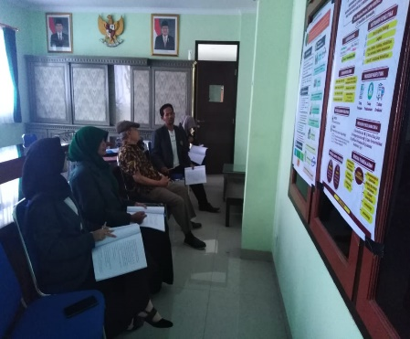
Mahasiswa bebas dan kreatif menyajikan proposal penelitiannya menggunakan poster
Pembelajaran oleh mahasiswa di sekolah yang mendorong siswa aktif belajar berkelompok dan berani menyajikan tugas kelompok di depan kelas
Penyajian poster dalam proposal dan ujian tesis serta melaksana-kan pembelajaran di sekolahnya, mahasiswa bebas berpikir dan berekspresi dan siswa belajar aktif, dan bebas mengemukakan pikirannya
Situasi tersebut menggambarkan perkuliahan di S2 Pend. Matematika sudah menganut sebagian Prinsip Merdeka Belajar

Slide 16
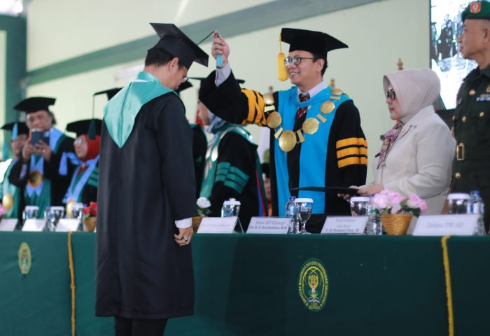
Sebelum kita tutup perkuliahan ini, mari kita berdoa dan mengucap syukur kepada Allah SWT semoga yang kita pelajari bermanfaat bagi kita semua
Acara Wisuda Sarjana dan Pascasarjana IKIP mengantar menjadi SDM berkualitas

